Slide 1


Terveyden arvostamisen ja käyttäytymisen välinen ristiriita

Slide 2


Slide 3
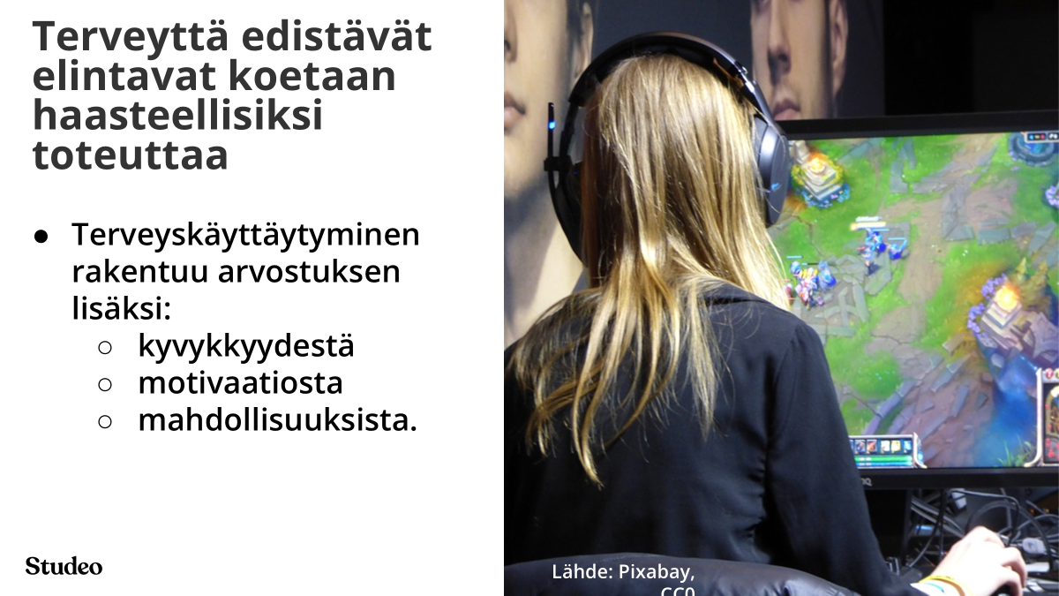

Slide 4

Arvojen ja käyttäytymisen välinen ristiriita
Terveyttä arvostetaan
Käyttäytymistä ohjaavat
Monille yksi tärkeimmistä arvoista
Terveyteen liittyvää tietoa paljon saatavilla
Ymmärretään vaikutukset omaan ja läheisten hyvinvointiin
Vastuullisuus
Muutkin arvot tai halut ja mieliteot
Välitön, selkeä palkkio, esim. mielihyvä, houkuttelee enemmän kuin epämääräiseltä tuntuva terveysriski
Läheisten ja ystävien mielipiteet
Taloudelliset tekijät

Slide 5


